Slide 1
احیا قلبی ریوی پایه

Slide 2
مقدمه
ایست قلبی تنفسی بی گمان یکی از خطرناکترین وضعیتهایی است که نیاز به اقدام فوری و سنجیده جهت حفظ حیات و پیشگیری از ضایعات جبران ناپذیر سیستم های حیاتی بدن دارد. از آن جایی که این اقدامات بر اساس پروتکلهای خاصی صورت می گیرد و لازمه اجرای آن کسب دانش زمینه ای، مهارت و تجربه فرد احیاگر می باشد، لذا مدیریت، استانداردسازی و آموزش فرایند احیا قلبی-ریوی اهمیت زیادی دارد . ایست قلبی و تنفسی یکی از مواردی است که بطور غیر منتظره در هر زمان و مکانی اتفاق می افتد و نیمی از تمامی مرگ و میرها ناشی از آن می باشد. بسیاری از این موارد را می توان با شروع سریع احیاء نجات داد .به عبارت دیگرمیزان بقا بیماران و بهبود پیامدهای کوتاه مدت و بلند مدت بیماران بعد از احیا به شروع سریع احیا و انجام مداخالت پیشرفته قلبی وابسته می باشد، که در واقع همان توالی مراحل زنجیره بقا است.که شامل شناسایی بیماران بدحال به منظور جلوگیری از وقوع ایست قلبی، دسترسی سریع و اولیه به بیمار، شروع سریع احیا و اقدامات پایه حیات، دفیبریالسیون به موقع بیمار، انجام اقدامات پیشرفته حیات و مراقبتهای پس از احیا می باشد )

Slide 3
احیای قلبی - ریوی
احیای قلبی ریوی شامل اقداماتی است که برای بازگرداندن اعمال حیاتی سه عضو مهم قلب، ریه و مغز انجام شده و تالش می شود تا گردش خون و تنفس به طور مصنوعی تا زمان برگشت جریان خون خودبخودی بیمار برقرار شود .

Slide 4
ارگان های حیاتی بدن انسان
سیستم عصبی (مغز و اعصاب)
سیستم عصبی، بر عملکرد بدن نظارت می کند. سیستم عصبی از مغز، طناب نخاعی و رشته های عصبی تشکیل شده است که در سراسر بدن گسترش می یابند. مغز "کامپیوتر مرکزی" بدن بوده و تمامی فعالیت های ارادی)اعمالی که هوشیارانه و با تصمیم فرد انجام می گردند( و فعالیت های غیر ارادی )اعمالی که اتوماتیک انجام می گردند"تنفس، ضربان قلب و عمل گوارش"( را کنترل می کند.
طناب نخاعی از قاعده مغز شروع شده و توسط رشته های عصبی عامل ارتباطی مغز و بقیه قسمت های بدن می باشد.طناب نخاعی پیامهای حسی و حرکتی را بین مغز و دیگر ارگان ها رد و بدل می کند. هرگونه آسیب در هر قسمت طناب نخاعی باعث ایجاد اختلال در عملکرد حسی و حرکتی بدن می گردد.
سلول های عصبی مغز و نخاع فقط در حضور اکسیژن و ماده غذایی (گلوکز یا قند) قادر به فعالیت می باشند و در صورتی که خونرسانی مغز مختل شود این سلول ها دستخوش آسیب جبران ناپذیر می گردند.

Slide 5
سیستم گردش خون (قلب و عروق)
سیستم گردش خون مسئول پمپ کردن خون در بدن می باشد. سیستم گردش خون از قلب (دریافت و پمپاژ خون) و عروق خونی (جابجایی خون از قلب به بافت های بدن و بالعکس) تشکیل شده است.
قلب که دریافت کننده خون سیاهرگی و عامل پمپاژ خون به درون عروق سرخرگی است، خاصیت اتوماتیسیتی دارد. یعنی اینکه دارای ضربان خودبخودی بوده و اراده ما در کنترل ضربان بی تاثیر می باشد. هر زمان که بنا به دلایلی عمل ضربان سازی و انقباض قلب متوقف گردد، گردش خون سیستم های بدن مختل شده و دستخوش آسیب می گردند.
قلب دارای 4 حفره می باشد:
خون حاوی دی اکسید کربن و فاقد اکسیژن که از بافت ها به دهلیز راست قلب برگشته، توسط بطن چپ به ریه ها پمپ شده و پس از تبادل دی اکسید کربن و اکسیژن در ریه ها به دهلیز چپ برگشته و توسط بطن چپ به درون سرخرگ آئورت پرتاب شده و بوسیله شبکه عروق سرخرگی به بافت های بدن می رسد

Slide 6
سیتم تنفسی (ریه ها)
سیستم تنفسی شامل تمامی ساختارهایی است که در عمل تنفس دخالت دارند. سیستم تنفس، اکسیژن موجود در هوا را وارد بدن ساخته و دی اکسید کربن حاصل از سوخت و ساز بدن را از بدن خارج می کند. اکسیژن جهت انجام واکنش های شیمیایی و سوخت و ساز بدن ضروری می باشد و در صورت فقدان این گاز (اکسیژن)، این فرایند ها دچار اختلال خواهند شد.
راه هوایی شامل بینی، دهان، حلق، حنجره، نای )تراشه( و مسیرهای عبوری درون ریه ها می باشد. در انتهای فوقانی حنجره یک زائده پهن و نازک وجود دارد که اپیگلوت نامیده می شود. اپیگلوت مانع از ورود غذا به حنجره می شود. راه های هوایی درون ریه به شاخه های باریک تری تبدیل می شوند و در انتها به کیسه های هوایی ختم می شوند که توسط عروق خونی باریک احاطه شده است. اکسیژن در هوای دمی از دیواره نازکی که کیسه های هوایی را از عروق خونی جدا نموده عبور کرده و توسط خون جذب می شود. دی اکسید کربن نیز از خالل همین دیواره نازک، از خون وارد کیسه های هوایی و هوای بازدمی می گردد.

Slide 7
ایست ناگهانی قلب
ایست قلبی به توقف ناگهانی فعالیت قلب گفته می شود که بطور غیر منتظره رخ داده و باعث توقف گردش خون در مغز و سایر ارگان های حیاتی می گردد. عوامل متعددی می تواند منجر به ایست قلبی تنفسی شوند .ایست قلبی و تنفسی لزوماً با هم ایجاد نمی شود و گاه ممکن است ابتدا ایست قلبی صورت گیرد و به دنبال آن ایست تنفسی ایجاد شود و بر عکس.
در گروه سنی بزرگسالان( بالای 8 سال )در اغلب موارد ابتدا اختلال ریتم قلبی و ایست قلبی ایجاد می شود، در حالی که در گروه سنی کودکان (1تا 8 سال )و شیرخوران( زیر یکسال )در اکثر موارد ابتدا اختالالت تنفسی و ایست تنفسی شده و سپس ایست قلبی رخ می دهد.

Slide 8
شایعترین علل وقوع ایست ناگهانی قلب
بیماری های قلبی عروقی و از همه مهمتر و شایع تر بیماری عروق کرونر، انواع تروما )ضربه( و آسیبها، غرق شدگی، برق گرفتگی، مسمومیت و... عامل ایست قلبی می باشند.
انواع ایست قلبی از نظر زمان وقوع:
ایست قلبی شاهد: منظور این است که ایست قلبی در برابر دیدگان فرد احیاگر رخ داده است و احیاگر از همان زمان وقوع بر بالین فرد حضور دارد.
ایست قلبی غیر شاهد: ایست قلبی قبل از حضور احیاگر رخ داده و زمان دقیق وقوع آن مشخص نیست.

Slide 9
مرگ بالینی و مرگ مغزی
مرگ بالینی: به حالتی اطلاق می شود که در آن یک فرد دچار ایست قلبی تنفسی شده و فاقد نبض و تنفس بوده و غیر پاسخگو است، در این مرحله آسیب های وارده اغلب قابل برگشت است. مرگ مغزی: زمانی که شروع عملیات احیا با تأخیر صورت گیرد و برقراری گردش خون و تهویه انجام نشود، به علت عدم اکسیژن رسانی به سلولهای مغزی آسیب های جبران ناپذیری در مغز ایجاد شده و منجر به مرگ مغزی می گردد .این زمان در واقع همان زمان طالیی یا Time Golden می باشد که از لحظه وقوع ایست قلبی تنفسی 4 تا 6 دقیقه ذکر شده است.

Slide 10
تظاهرات بالینی و تشخیص ایست قلبی
فردی که دچار ایست قلبی شده است دارای عالئم زیر می باشد:
1 -عدم پاسخگویی
2-ایست تنفسی یا تنفس غیر نرمال
3 -عدم وجود نبض

Slide 11
Chain of Survival زنجیره بقا -
زنجیره بقا از حلقه هایی تشکیل شده که هر کدام از این حلقه ها معرف یکی از مراحل انجام احیای قلبی – ریوی می باشد.

Slide 12
مراحل احیای قلبی - ریوی
مرحله اول: حمایت حیاتی پایه ( BLS )که شامل:
1 -بررسی و تشخیص سریع ایست قلبی و اطلاع به سیستم اورژانس 115
2 -شروع سریع احیای قلبی با فشردن قفسه سینه
3 -بازکردن راه هوایی و دادن تنفس مصنوعی
4 -تحویل شوک الکتریکی توسط دستگاه دفیبریالتور اتوماتیک خارجیAED
در دستورالعمل سال 1222 انجمن قلب آمریکا توالی مراحل احیاء پایه از ترتیب ABC به صورت CAB تغییر یافته است.

Slide 13
مرحله دوم : حمایت ها و اقدامات پیشرفته حفظ حیات( ALS )
مرحله سوم : حمایت ها و اقدامات طولانی مدت حفظ حیات(PLS)
همانگونه که ذکر گردید، مهمترین هدف احیای مغزی است . اولین مرحله برای رسیدن به این هدف به کار انداختن مجدد کار قلب است . تنها در صورتی می توان به احیای مغزی موفقیت آمیز دست یافت که گردش خون و تهویه خود به خودی به سرعت بازگردانده شود.

Slide 14
حمایت حیاتی پایه اساس حفظ زندگی بعد از بروز ایست ناگهانی قلب می باشد.

Slide 15
ابعاد اساسی حمایت حیاتی پایه:
1 -تشخیص سریع ایست قلبی و فعال کردن سیستم پاسخگوی اورژانس
2 -شروع سریع احیای قلبی با تاکید بر فشردن قفسه سینه
3 -بازکردن راه هوایی و تنفس مصنوعی
4-تحویل شوک الکتریکی به وسیله دستگاه دفیبریلاتور اتوماتیک خارجی
5 -طبق دستورالعمل سال 2111 انجمن قلب امریکا، زنجیره بقا در حمایت حیاتی پایه از حلقه های زیر تشکیل شده است.

Slide 16
حلقه اول: تشخیص سریع ایست قلبی
نکته مهم:
در برخورد با فردی که دچار کاهش سطح هوشیاری شده است قبل از هر اقدامی باید از ایمنی صحنه جهت حفظ ایمنی خود، همکار و سایر حاضرین مطمئن شوید
فردی که دچار ایست قلبی شده است دارای علایم زیر می باشد:
1 -عدم پاسخگویی به تحریکات
2 -فقدان تنفس یا تنفس غیر نرمال

Slide 17
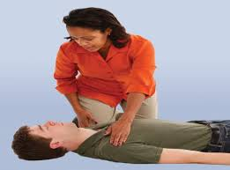
برای بررسی میزان پاسخ دهی قربانی با دست به شانه ها ضربه زده و وی را بلند صدا کنید.
در حین بررسی پاسخگویی قربانی وضعیت تنفسی وی را نیز با مشاهده حرکات قفسه سینه و فعالیت تنفسی بررسی کنید.
در این مرحله اگر بیمار وضعیت دمر یا به پهلو دارد
نیز باید ضمن حمایت از سر و گردن و ترجیحا بوسیله
2 نفر بیمار به پشت برگردانده شود.

Slide 18
بعد از بررسی میزان پاسخگویی و اطمینان از غیر پاسخگو بودن قربانی بلافاصله با صدای بلند در خواست کمک کرده و از اطرافیان بخواهید با اورژانس 115 تماس بگیرند.
تمامی این اقدامات نباید بیش از چند ثانیه بطول بیانجامد

Slide 19
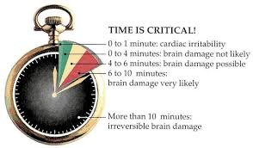
زمان طلایی برای شروع اقدامات احیا 4 تا 6 دقیقه پس از ایست قلبی می باشد. 31 تا 61 ثانیه پس از ایست قلبی، اختلال در تنفس بوجود آمده و فرد دچار ایست تنفسی می شود. در صورت عدم احیای به موقع آسیب های مغزی حدود 4 دقیقه بعد از ایست قلبی و تنفسی شروع می شود. بطوری که بعد از این مدت زمانی با گذشت هر دقیقه 7 %تا 9 %سلول های مغزی دچار آسیب های غیر قابل برگشت شده و مرگ مغزی حدود 11 دقیقه بعد رخ می دهد.
مهمترین اقدام در ایست قلبی شاهد (که در حضور احیاگر رخ داده است) :
تشخیص سریع (غیر پاسخگو بودن قربانی و فقدان تنفس)
و فعال کردن سیستم اورژانس 115 می باشد
تاثیر گذشت زمان برسلول های مغز:

Slide 20
حلقه دوم: شروع سریع احیای قلبی – ریوی
1 )فشردن قفسه سینه
2 )باز کردن راه هوایی
3 )برقراری تنفس مصنوعی
پس از تشخیص ایست قلبی و فعال کردن اورژانس 115 ،بلافاصله عملیات احیای قلبی با تاکید بر فشردن قفسه سینه شروع می شود. همان طور که اشاره شد هدف نهایی احیای قلبی خونرسانی به بافت قلب و مغز و جلوگیری از مرگ مغزی می باشد. فشردن قفسه سینه باعث می شود تا قلب فشرده شده و خون درون آن وارد عروق خونی گردیده، به مغز و عروق قلبی(عروق کرونری)رسیده و اکسیژن مورد نیاز این دو ارگان مهم را تامین کند.

Slide 21
در راهنمای سال 2115 اولین اقدام پس از اطمینان از ایست قلبی، باز کردن راه هوایی و دادن تنفس مصنوعی به قربانی بود. پس از تحقیقات و مشاهدات زیاد مشخص شد که افراد در باز کردن راه هوایی و دادن تنفس مصنوعی بصورت دهان به دهان دچار مشکل شده و عمل فشردن قفسه سینه به تاخیر می افتاد. همین امر باعث می شد تا خونرسانی مغز به تاخیر افتاده و مرگ مغزی رخ دهد.

Slide 22
فشردن قفسه سینه
همانطور که اشاره شد در ایست ناگهانی قلب گردش خون ارگان های حیاتی مانند مغز قطع می گردد با توجه به این نکته که سیستم عصبی در نبود اکسیژن و ماده غذایی فاقد توانایی جهت عملکرد مناسب می باشند، اولین اولویت در فرایند احیا تامین گردش خون کافی سیستم عصبی (مغز)می باشد. این کار با انجام عمل فشردن قفسه سینه صورت می گیرد.
فشردن قفسه سینه: عبارت است از ایجاد فشاری ریتمیک و منظم به قسمت 1/2 تحتانی قفسه سینه(جناق سینه). این عمل باعث افزایش فشار داخل قفسه سینه و فشرده شدن قلب شده و با راه اندازی گردش خون بصورت مصنوعی خونرسانی ارگان های حیاتی بدن "مغز، قلب و ریه ها" را فراهم می نماید.
برای فشرده شدن موثر قفسه سینه باید نکته زیر رعایت گردد:
فشردن قفسه سینه با قدرت و سرعت بالا

Slide 23
روش فشردن قفسه سینه
1 )برای اینکه فشار اعمال شده کاملا به قفسه سینه و قلب وارد شود، قربانی را بر روی سطحی سخت قرارداده و در کنار وی زانو بزنید.
2)پس از برهنه کردن قفسه سینه وسط جناق سینه را پیدا کنید (فشار فقط به وسط قفسه سینه یا جناق وارد می شود)
3 )پاشنه یک دست(دست غالب)را در 1/2 تحتانی جناق سینه قرار دهید.
4 )دست دوم را روی دست اول قالب کرده و تا حد امکان به بیمار نزدیک شوید.
5 )دستها را از ناحیه آرنج قفل کرده و به حالت قائم قرار داده و برای اعمال فشار از نیروی وزن بدن استفاده کنید.
6 )انگشتان را از قفسه سینه جدا کرده و فشار مستقیم به قفسه سینه اعمال نمایید.

Slide 25
برای افزایش کیفیت احیای قلبی – ریوی باید عمل فشردن قفسه سینه به موقع و به نحو قابل قبولی انجام شود.
نکاتی را در حین فشردن قفسه سینه باید رعایت کرد تا بتوان گردش خون موثر قلب را فراهم کرد:
✓ فشار فقط به مرکز قفسه سینه (وسط جناق) وارد می شود.
✓ تعداد فشرده شدن قفسه سینه باید حداقل 111 بار در دقیقه باشد.
✓ عمق جابجایی قفسه سینه در افراد بزرگسال باید حداقل 5 سانتیمتر(2 اینچ)باشد.
✓ بعد از هر بار فشردن قفسه سینه اجازه بدهیم که قفسه سینه به حالت اول برگردد.
✓ در حین فشردن قفسه سینه حداقل وقفه ایجاد شود.

Slide 26
باز کردن راه هوایی و برقراری تنفس مصنوعی
درافرادی که دقایقی از ایست قلبی آنان می گذرد یا ایست قلبی آنان ناشی از مشکالت تنفسی (کودکان،غرق شدگی ها، خفگی ها و ...)عمل فشردن قفسه سینه و تهویه (تنفس) باید بطور همزمان شروع شود. پس از انجام فشردن قفسه سینه (به تعداد 31 مرتبه) در بیماران غیر پاسخگو و فاقد تنفس باز کردن راه هوایی و تهویه مصنوعی(2 مرتبه) مهمترین اقدام می باشد.
انسداد راه هوایی در بیمار بیهوش، اغلب به علت شل شدن عضله زبان و افتادن آن به پشت حلق می باشد.
دندانهای مصنوعی که دچار شکستگی شده اند، لخته های بزرگ خون، محتویات استفراغی، تکه های مواد غذایی، ترشحات حلق -دهانی و سایر اجسام خارجی نیز می توانند منجر به انسداد راه هوایی شوند.
جهت انجام تهویه مصنوعی ابتدا باید راه هوایی بیمار باز باشد. در این مرحله احیاگر به منظور باز کردن راه هوایی از مانور "سر عقب – چانه بالا( (lift Chin – tilt Head استفاده می کند.

Slide 27
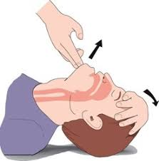
روش انجام مانور سر عقب – چانه بالا:
1 )دستی که به سر بیمار نزدیک است را روی پیشانی بیمار قرار بدهید.
2 )دو انگشت دست دیگر که را در قسمت استخوانی چانه قرار دهید.
3 )ضمن به عقب بردن سر، چانه بیمار را باال بیاورید به طوری که خط فرضی که از چانه بیمار ترسیم میشود با سطح افق زاویه 91 درجه داشته باشد.
4 )سپس دهان بیمار را باز کرده و از نظر وجود جسم خارجی دهان را بررسی نمائید.
5 )در صورت رویت جسم خارجی در دهان و حلق با استفاده از تکنیک حرکت جارویی انگشتان، آن را خارج کنید .

Slide 28
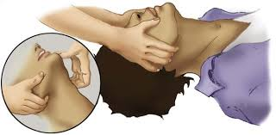
توجه داشته باشید انجام تکنیک حرکت جارویی به صورت کورکورانه در تمام گروههای سنی ممنوع است.
با توجه به احتمال آسیب ستون مهره ها در حوادث ترومایی)تصادف، سقوط، خشونت و...(استفاده از مانور فوق برای باز کردن راه هوایی ممنوع بوده و باید از مانور دیگر استفاده گردد. برای باز کردن راه هوایی در افراد مشکوک به ترومای ستون مهره ها باید از مانور باز کردن فک با فشار(Jaw Thrust)استفاده نمایید.
روش انجام این مانور:
1 )بدون جابجا کردن گردن مصدوم انگشتان هر دو دست را در قسمت پشت مفصل فک تحتانی و فوقانی قرار دهید.
2 )فک تحتانی مصدوم به سمت باال فشار بدهید.
3 )با کمک انگشتان شست هر دو دست فک تحتانی را به سمت
جلو فشار دهید.

Slide 30
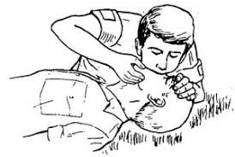
برقراری تنفس مصنوعی
بعداز باز کردن راه هوایی باید با استفاده از روش های مناسب، تهویه تنفسی را برای بیمار انجام بدهید. در خارج از بیمارستان برای انجام این کار باید از روش تنفس دهان به دهان، دهان به بینی و در صورت در دسترس بودن از روش تنفس دهان به ماسک استفاده می شود.
برای انجام تنفس دهان به دهان، از مانور سر عقب – چانه بالا استفاده کرده و با انگشتان دستی که روی سر بیمار است سوراخ های بینی را مسدود کرده و بعد از انجام یک دم عمیق دهانتان را بر روی دهان بیمار قرار داده به طوری که لبهای شما دور تا دور لبهای بیمار را بگیرد و با نیرو ولی به صورت آهسته برای مدت 1 ثانیه هوا را داخل ریه های بیمار بدمید و بعد از مشاهده بالا آمادن قفسه سینه سرتان را کنار کشیده ، سوراخ های بینی را باز کنید تا هوای دمیده شده خارج شود.

Slide 31
در صورتی که انجام تنفس دهان به دهان بدلیل مشکلاتی مانند قفل شدن فک، شکستگی استخوانهای صورت و جراحت شدید لبها و وجود ترشحات در دهان امکان پذیر نباشد، احیاگر باید از تکنیک تنفس دهان به بینی استفاده نماید. در این مورد نیز احیاگر از مانور سر عقب – چانه بالا استفاده کرده و پس از بستن دهان لبهای خود را دور بینی قرار داده و همانند تکنیک دهان به دهان به مدت 1 ثانیه در داخل سوراخ های بینی می دمد.
هوای بازدمی حاوی 16 %اکسیژن بوده و این مقدار برای تامین اکسیژن رسانی ارگانهای حیاتی مثل مغز و برقراری تنفس کافی می باشد. اگر با تنفس اول قفسه سینه حرکت نکرد، وضعیت سر بیمار را تغییر داده و دوباره مانور را تکرار کنید و مجدد به بیمار تنفس بدهید. اگر تنفس دوم هم باعث بالا آمدن قفسه سینه نشد، احتمال انسداد راه هوایی وجود دارد. در این گونه موارد و موارد مشابهی که بیمار متعاقب انسداد راه هوایی دچار ایست قلبی شده است بایستی بلافاصله انجام فشردن قفسه سینه را شروع کرد، اما هر بار که می خواهیم تنفس دهیم باید دهان بیمار را از نظر وجود جسام خارجی بررسی کنیم و در صورت رویت آن را خارج نماییم
به هر حال فشردن قفسه سینه به تنهایی بهتر از انجام ندادن هیچ کاری می باشد.

Slide 32
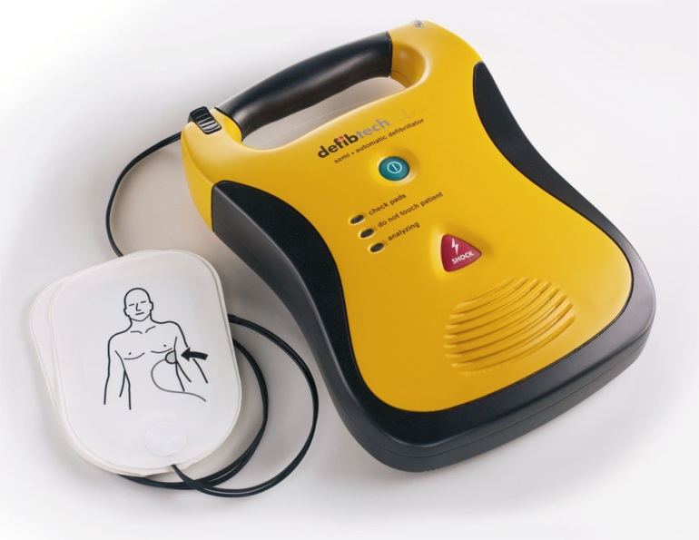
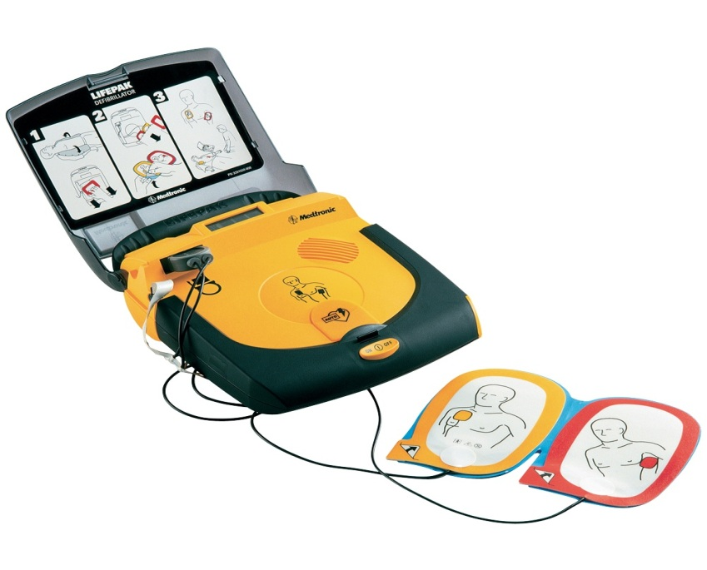
(AED)شوک الکتریکی خارجی خودکار
دستگاه شوک الکتریکی خارجی خودکار AED وسیله ای است که بصورت خودکار ریتم قلبی بیمار را آنالیز کرده و در صورتیکه ریتم قلبی قابل شوک دادن باشد جریان الکتریکی را در مقیاس ژول به بیمار تحویل می دهد. استفاده از این دستگاه بسیار ساده بوده و نیاز به کسب مهارت خاصی ندارد .زیرا خود دستگاه ریتم قلبی بیماررا آنالیز می کند .اپراتور) همان احیاگر(فقط در زمان مناسب و طبق دستور دستگاه باید شاسی خاصی را بفشارد.

Slide 33
این دستگاه در مکانهای شلوغ و پر ازدحام مثل مترو یا مراکز تفریحی و ورزشی و یا جاهایی که امکان وقوع ایست قلبی زیاد است قرار داده می شود و در موارد ایست قلبی شاهد در بزرگساالن و حتی برخی انواع ایست قلبی در کودکان با منشاء قلبی برای درمان اختالالت کشنده ریتم قلبی از جمله لرزش بطنی مورد استفاده قرار می گیرد . این وسیله توسط الکترودهایی به بدن بیمار متصل شده و ضمن راهنمایی احیاگران با دستورات صوتی ریتم قلبی بیمار را آنالیز کرده و در صورت نیاز شوک دادن و یا ندادن را به احیاگر توصیه میکند.
مطالعات نشان می دهد که میزان بقاء بیماران پس از بکارگیری این وسیله به طور چشمگیری افزایش یافته است .در موارد ایست قلبی شاهد بهتر است پس از شروع عمل فشردن قفسه سینه در صورت آماده شدن دستگاه هر چه سریعتر مورد استفاده قرار گیرد. اما در موارد ایست قلبی غیر شاهد ابتدا بایستی عملیات احیاء برای 2 دقیقه صورت گرفته و سپس از دستگاه استفاده شود.

Slide 34
جعبه دستگاه را باز کرده آنرا روشن کنید. دستورات صوتی دستگاه را اجرا کنید. الکترودها را به بدن بیمار وصل کرده و از بیمار فاصله بگیرید پس از تجزیه ریتم بر اساس راهنمایی دستگاه یا شوک داده و یا عملیات احیا را ادامه می دهید.

Slide 35
این دستگاه در شرایط زیر استفاده نمی شود:
الف )درون آب، برف یا یخ ذوب شده
ب )وان حمام، استخر یا جکوزی
ج )محلی که گاز قابل انفجار در هوای آن وجود دارد.
د )هر گونه محیطی که انتقال الکتریسیته را میسر کند.

Slide 36
توالی اقدامات در احیای قلبی – ریوی توسط یک احیاگر
در صورتیکه عملیات احیا توسط یک احیاگر شروع می شود مراحل زیر باید اجرا شوند.
1 -در صورتیکه ایست قلبی شاهد باشد:
الف: احیاگر بلافاصله سیستم اورژانس 115 را فعال می نماید.
ب: سپس عملیات احیا را با فشردن قفسه سینه و تعداد حداقل 100 بار در دقیقه شروع می نماید.
ج: در صورتیکه پس از 2 دقیقه (حداقل200 مرتبه فشردن قفسه سینه)نیروهای اورژانس 115 در محل حاضر نشدند، راه هوایی را با مانور "سرعقب – چانه بالا" باز کرده و 2 تنفس دهان به دهان یا دهان به ماسک به بیمار می دهد.
د: بعد از این به ازای هر 31 بار فشردن قفسه سینه 2 تنفس مصنوعی به بیمار می دهد تا نیروهای اورژانس 115 بر بالین بیمار حاضر شوند.

Slide 37
2 -در صورتیکه ایست قلبی شاهد نباشد(قبل از حضور احیاگر رخ داده باشد):
الف: احیاگر بلافاصله سیستم اورژانس 115 را فعال می نماید.
ب: سپس عملیات احیا را با فشردن قفسه سینه با تعداد حداقل100 بار در دقیقه شروع می نماید.
ج: پس از تکرار 31 مرتبه فشردن قفسه سینه بالفاصله راه هوایی را توسط مانور "سرعقب – چانه بالا" باز کرده و 2 تنفس مصنوعی دهان به دهان یا دهان به ماسک به بیمار می دهد.
د: مراحل فوق را تا حاضر شدن نیروهای اورژانس 115 بر بالین بیمار ادامه می دهد.

Slide 38
توالی اقدامات در احیای قلبی – ریوی توسط دو احیاگر
در صورتیکه عملیات احیا توسط دو امدادگر شروع می شود مراحل زیر باید اجرا شوند.
الف: پس از تشخیص ایست قلبی یکی از احیاگران با اورژانس 115 تماس گرفته و آن سیستم را فعال می کند.
ب: احیاگر بعدی همزمان عملیات احیا را با فشردن قفسه سینه شروع می کند.
ج: پس از انجام فشردن قفسه سینه به تعداد 30 مرتبه، احیاگر دوم راه هوایی را با استفاده از مانور "سرعقب – چانه بالا" باز کرده و 2 تنفس دهان به دهان یا دهان به ماسک به بیمار می دهد. و این توالی 30 به 2 تا حاضر شدن نیروهای اورژانس 115 بر بالین بیمار ادامه می یابد.
در صورتیکه احیاگران دارای دستگاه دفیبریلاتور خودکارAED ) )می باشند، احیاگر دوم بالفاصله پس از فعال کردن سیستم اورژانس 115 باید دستگاه AED را آماده کرده و بر بالین بیمار حاضر نماید تا در اولین فرصت به بیمار شوک داده شود.

Slide 39
نشانه های احیای موفق
در صورتیکه اقدامات احیا موفق باشد عالئم حیاتی بیمار مانند ضربان قلب و تنفس بطور خودکار شروع به فعالیت می کنند. البته این احتمال وجود دارد که فعالیت قلب شروع شود اما تنفس بیمار برای مدتی قطع باشد که در این صورت احیاگر فشردن قفسه سینه را قطع کرده و برای جلوگیری از محرومیت اکسیژن مغز هر 6 تا 8 ثانیه یک تنفس مصنوعی برای بیمار انجام می دهد.

Slide 40
زمان ختم احیای قلبی – ریوی
1 -برگشت نبض و تنفس خود به خودی.(احیاء موفق )
2 -انجام عملیات احیا به مدت حداقل 30 دقیقه (در شرایط عادی)
3 -رسیدن گروه پزشکی مجرب(نیروهای اورژانس 115 )که ادامه احیاء را بر عهده بگیرد.
4 -خستگی شدید احیاء کننده.

Slide 41
در چه مواردی می توان زمان احیا را طولانی کرد؟
در بعضی مواقع بدلیل شرایط سنی، محیطی و نوع حادثه، احتمال نجات جان قربانی در صورت انجام احیای طولانی مدت وجود دارد. احیاگر در این مواقع باید به مدت طولانی تری عملیات را انجام بدهد.
1 -غرق شدگی 2 -سرما زدگی
3 -برق گرفتگی 4 -نوزادان

Slide 42
در چه مواقعی احیا شروع نمی شود؟
1 -هر گاه در موقعیتی ایمنی صحنه برقرار نبوده و جان احیاگر و دیگران در خطر باشد عملیات احیا پس از جابجا کردن بیمار شروع می شود.
2 -در صورت وجود علائم قطعی مرگ نیازی به انجام عملیات احیا نمی باشد. علائم قطعی مرگ به قرار زیر می باشد:
الف: جمود نعشی
ب: قطع سر و بدن متلاشی شده
ج: کبودی قسمتهایی از بدن که روی زمین می باشد
د: فساد و تجزیه بدن

Slide 43
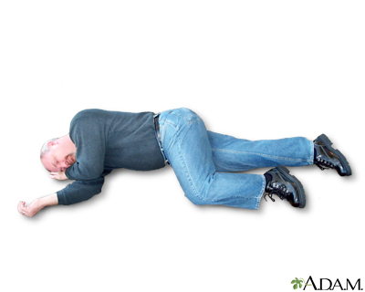
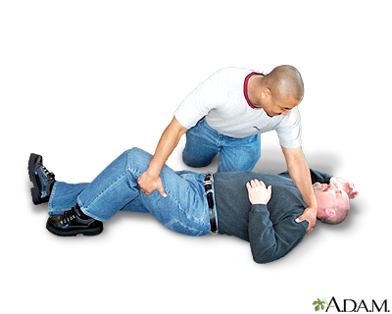
وضعیت دهی فرد بیهوش که دارای تنفس و ضربان می باشد
مهمترین عامل انسداد راه هوایی در افراد بیهوش برگشت عضله زبان به عقب می باشد، علاوه بر این در افراد بیهوشی احتمال برگشت محتویات معده ( استفراغ) وجود دارد و به دلیل از بین رفتن مکانیسم بلع مواد استفراغی وارد راه هوایی شده و فرد را در معرض خفگی قرار می دهد. برای جلوگیری از این اتفاق پس از احیای قلبی – ریوی موفق و افراد بیهوشی که دارای تنفس و ضربان قلب هستند را در وضعیت بهبود (ریکاوری)قرار دهید. روش انجام این اقدام در شکل زیر نشان داده شده است.

